Slide 1
第二十三章 电磁辐射的量子性
§23-1 热辐射
十九世纪末、二十世纪初经典物理学理论已经确立。但仍然有两个实验现象无法很好解释。
①热辐射实验； ②迈克尔孙--莫雷实验
量子理论的诞生
相对论的诞生

Slide 2
经典物理发展到十九世纪末已经达到了相当完善的地步，英国著名的物理学家开尔文（Kervin，1824---1907）勋爵在1900年4月27日作的瞻望20世纪物理学的长篇演讲（题为《热和光的动力学理论上空的十九世纪之云》）中甚至认为：
“在已经基本建成的科学大厦中，后辈物理学家只要做一些零碎的修补工作就行了”，“未来物理学真理将不得不在小数点后面第六位去寻找”。

Slide 3
但他接着又说：
“但是，在物理学晴朗天空的远处，还有两朵小小的令人不安的乌云”，他指的是当时的物理学无法完善解释的两个实验，一个是热辐射实验，另一个是迈克尔逊-莫雷实验。
开尔文真是有眼力的，但他万万没有想到，正是这两朵小小的乌云，使物理学在20世纪初经历了两次大变革，这两次大变革的旗帜是普朗克（M.Planck）的量子论（1900年）和爱因斯坦（A.Einstein）的相对论（1905年） 。

Slide 4
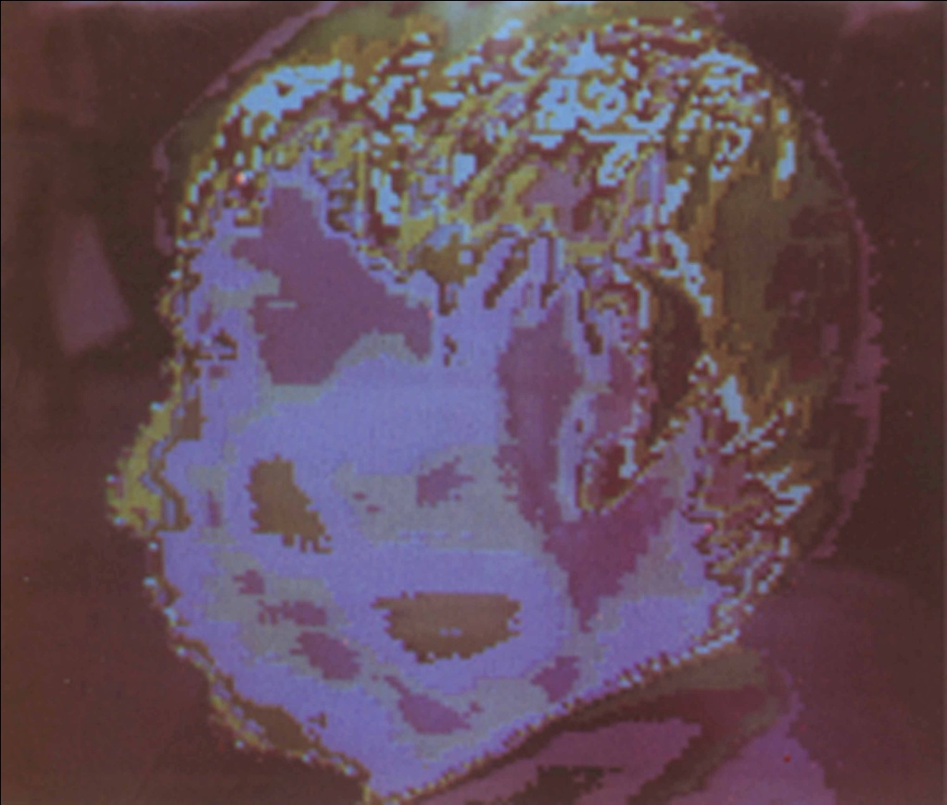
1. 热辐射
由温度决定的物体的电磁辐射叫热辐射。
头部各部分温度不同，因此它们的热辐射存在差异，这种差异可通过热像仪转换成可见光图像。
头部热辐射像

Slide 5
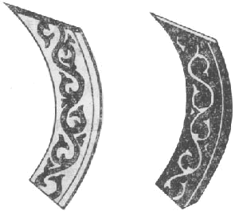
物体辐射电磁波的同时，也吸收电磁波。
物体辐射本领越大，其吸收本领也越大。
室温
高温
不辐射可见光时，黑花吸收大，反射少所以暗
辐射可见光时，黑花吸收大，辐射大所以变亮
吸收
辐射
白底黑花瓷片
辐射和吸收达到平衡时，物体的温度不再变化，此时物体的热辐射称为平衡热辐射。

Slide 6
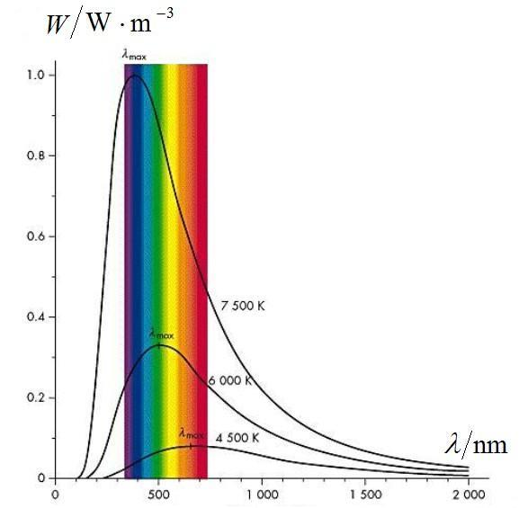
不同温度下，辐射能量集
中的波长范围不同。
<600℃，物体的热辐射波
长在红外和远红外波段。
温度的升高，物体热辐射
的能量逐渐增强，辐射波长趋
向短波段。
600～700℃，物体开始呈
现暗红色，这表明辐射波段开
始进入可见光区域。
物体温度的继续升高，辐射的波长进一步向短波方向
移动，物体变得鲜红，甚至白热。

Slide 7
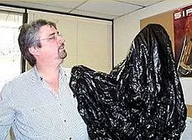
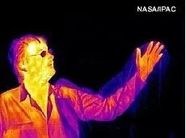
可见光的反射
热辐射
一些材料虽然不透明，例如黑色塑料袋，但是红外光可以轻松穿过，一些材料是透明的，例如眼镜，红外光却不能穿过

Slide 8
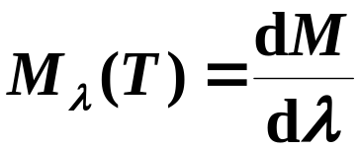
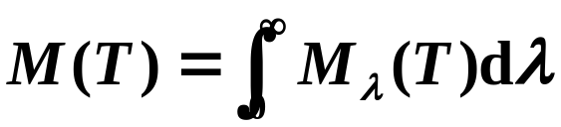
⒉辐射出射度
本质上热辐射 是物体内的分子、原子受到热激发而发射电磁辐射的现象。
【单色辐出度】在一定温度下，物体在波长λ附近的单位波长间隔内，从单位面积上单位时间发射的辐射能。
【总辐出度】在一定温度下，物体从单位面积上单位时间发射的各种波长的总辐射能。

Slide 9
普通物理教案
⒊吸收系数 反射系数
在温度T，物体吸收波长在λ到λ +dλ范围的辐射能与相应波长的投射于物体的总辐射能的比值，称为该物体的单色吸收系数，a(λ,T)；而把物体反射波长在λ到λ +dλ范围的辐射能与相应波长的投射于物体的总辐射能的比值，称为该物体的单色反射系数，r(λ,T) 。

Slide 10
普通物理教案
对不透明物体：
一般物体 a<1，若 a=1 称为绝对黑体。绝对黑体是理想化的，它能在任何温度下，将任何波长的辐射能全部吸收。
二、基尔霍夫定律
A₁
设将温度不同的物体A₁、A₂、A₃及绝对黑体B放置于一绝热、真空的容器中，
B
A₂
T
A₃

Slide 11
普通物理教案
达到平衡后，不管系统内的物体是什么物质组成，也不管其形状如何，每一物体的辐射能量必定恒等于它所吸收的能量：辐射本领大的，吸收本领也一定大。
Kirchhoff 定律：物体辐射本领和吸收本领的比值，与物体的性质无关，对于任何物体，这个比值是波长和温度的普适函数。

Slide 12
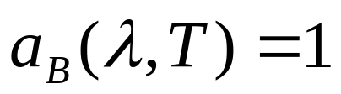
普通物理教案
对绝对黑体由于：
所以：
三、绝对黑体的热辐射定律
对绝对黑体的单色辐射本领的研究，涉及热辐射的普适规律，因而特别引起人们的重视。为此特别引进了绝对黑体的模型—空腔小孔。
自然界最黑的物质，对太阳光的吸收系数不超过99%，而空腔小孔几乎可达100% 。
不透明材料

Slide 13
普通物理教案
测定绝对黑体单色辐出度的实验装置
P
L₁
C
L₂
B₂
B₁
A
上图中，A为绝对黑体模型，对此模型加热，小孔辐射电磁波，经L₁和平行光管B₁成平行光到达三棱镜P，经分光后，经平行光管会聚于热电偶C上，从而可以测出某一波长的辐射功率。由此测定的黑体单色辐出度与波长的关系曲线如下：

Slide 14

普通物理教案
19世纪末，对上述曲线的研究得到两个实验定律：
M_{λ}( T )
2200k
⒈斯忒藩-玻尔兹曼定律
2000k
1800k
1600k
0
1.0
2.0
3.0
4.0
λ(μm)
⒉维恩位移定律

Slide 15
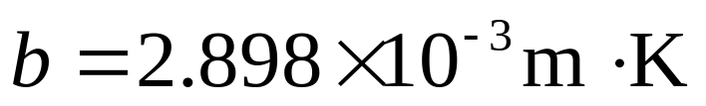
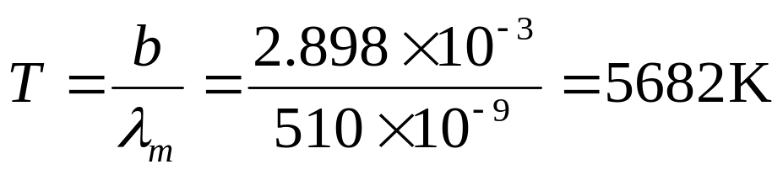
普通物理教案
该定律是光测高温等技术的物理基础。
例题1：
测得太阳光的峰值波长为510nm，求太阳表面的温度及单位表面积所发射的功率。
解：

Slide 16
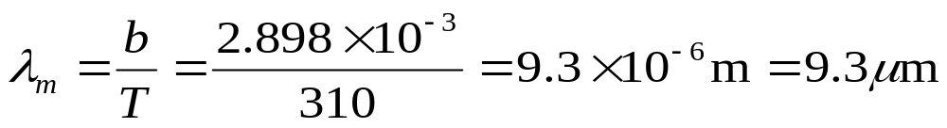
普通物理教案
单位表面积所发射的功率（辐射出射度）
例题2：
人体温度310K，求人体表面辐射电磁波的峰值波长。
解：
反之，可测定人体辐射的红外线峰值波长而知道人体表面温度。

Slide 17



斯忒藩-玻耳兹曼定律的应用
测定了物体热辐射总能量，就可由上式确定物体的温度。
红外测温仪

Slide 18
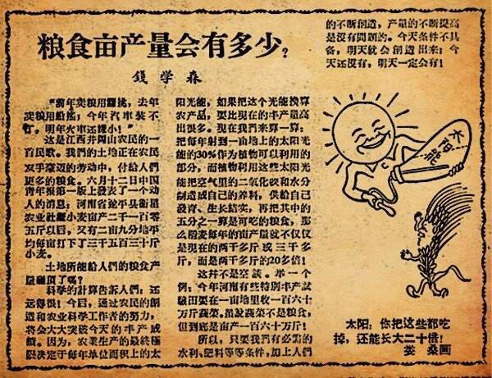
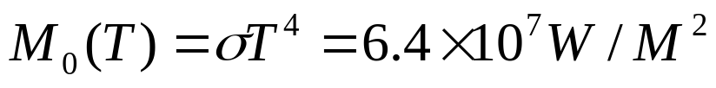
利用斯忒藩-玻尔兹曼定律，可估计太阳表面单位面积所辐射的功率约为
由此可见太阳能有得到利用的价值。(试估计地球表面单位面积接受功率?)

Slide 19
普通物理教案
§23-2 普朗克能量子假设
19世纪末，为从理论上推导黑体辐射公式，许多科学家从经典物理学理论出发，提出他们的研究结果，著名的有：
1890年，瑞利、琼斯用能量按自由度均分原理推得公式：
式中k 为玻耳兹曼常数，c为真空中的光速。瑞利-琼斯公式在波长趋于零时很快发散，被称为 “紫外灾难”。

Slide 20
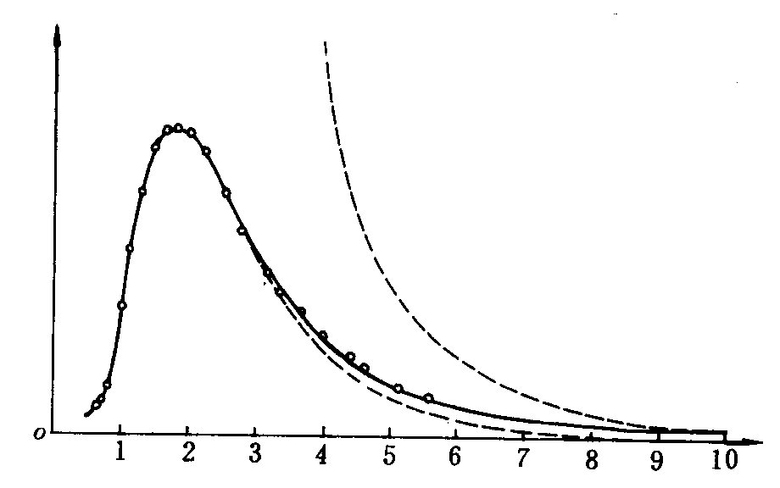
普通物理教案
1896年，维恩从自己的位移定律出发并作了一些假设推得另一公式：
M_{Bλ}(T)
普郎克理论
式中c₂、c₃为常数，此公式在短波处与实验曲线符合较好，但在长波区偏差较大。
瑞利-琼斯公式
维恩公式
λ

Slide 21


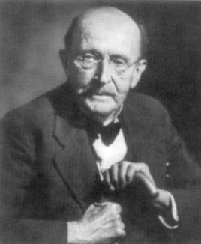
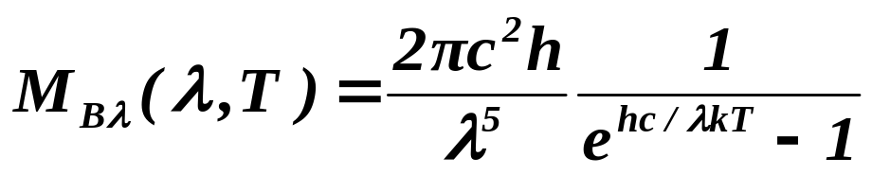
（3）普朗克
普朗克将两个公式综合起来，凑出一个与整个实验曲线符合的经验公式：
当 很小→ →维恩公式
当 λ 很大→ hc << λkT →瑞利-金斯公式
称为普朗克公式。其中，h是普朗克常数，c是光速，k是玻尔兹曼常数。
普朗克

Slide 22
普朗克得到上述公式后意识到，如果仅仅是一个侥幸揣测出来的内插公式，其价值只能是有限的。必须寻找这个公式的理论根据。他经过深入研究后发现：必须使谐振子的能量取分立值，才能得到上述普朗克公式。
经过两个月奋斗，于1900年10月19日，在德国物理学会会议上报告了他在“能量量子化”的假设下，从理论上严格推导出的普朗克公式。

Slide 23
“这一发现成为20世纪整个物理研究的基础，从那时起，几乎完全决定了物理学的发展”。
——爱因斯坦

Slide 24


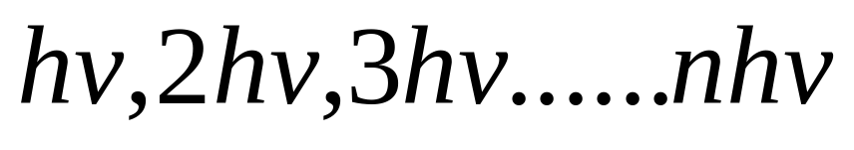
普朗克能量子假设
若谐振子频率为 v ，则其能量是
电磁波
能
量
普朗克常数 h = 6.626×10^{－34} J·s
腔壁上的原子
普朗克常数 h 体现了微观世界的基本特征。
与腔内电磁场交换能量时，谐振子能量的变化是 hv 的整数倍 —— 能量量子化假设。

Slide 25
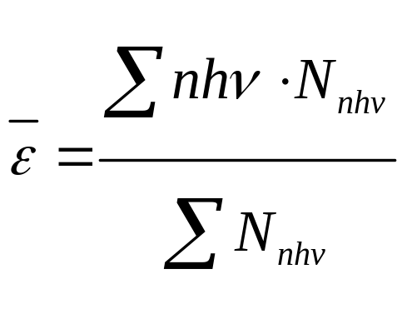
普通物理教案
由普朗克假设，再利用玻耳兹曼 统计分布求平均能量，可导出普朗克公式：
设参与辐射的谐振子总数N，其中能量为nhν 的谐振子总数为N_{nhv}，则谐振子的平均能量为
由玻耳兹曼统计分布，能量为nhν状态的谐振子数为：

Slide 26
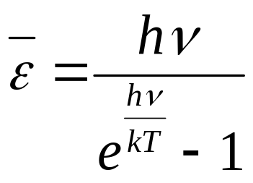
普通物理教案
经运算后可得：
将上述能量平均值代入瑞利-琼斯公式中的谐振子平均能量kT，可得普朗克公式：

Slide 27
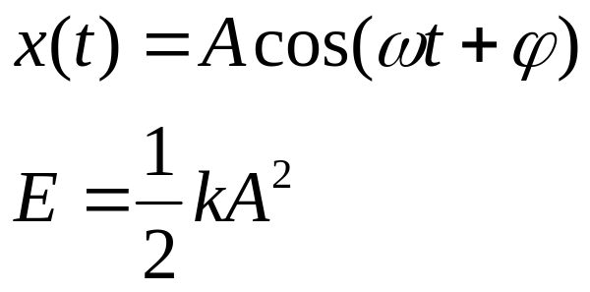
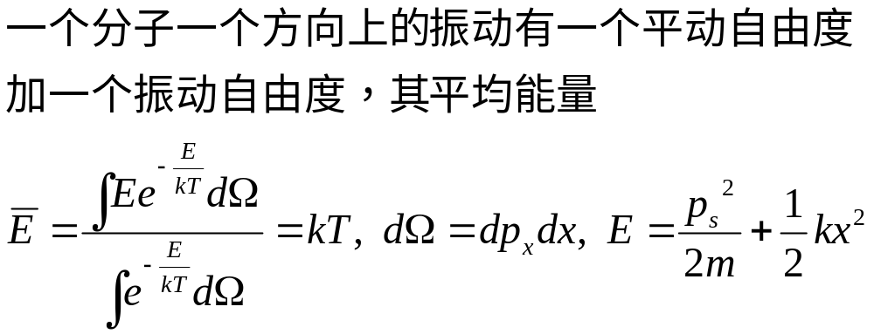
稍微解释一下谐振子的概念。
一个弹簧振子描述为：

Slide 28
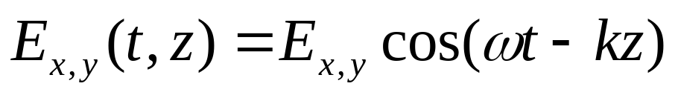
电磁波具有谐振子类似的数学形式：
按照能量均分定律， 每一种振动模式（频率）， 平均能量为kT.
如果认为一份量子的能量hv很小，一种模式的平均能量就回到能量均分定律， 或者说回归连续。
在普朗克公式中：
⑴当波长很大时：

Slide 29
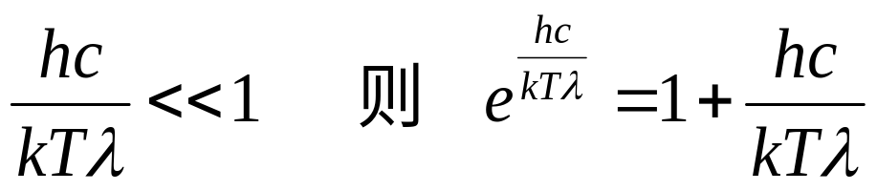
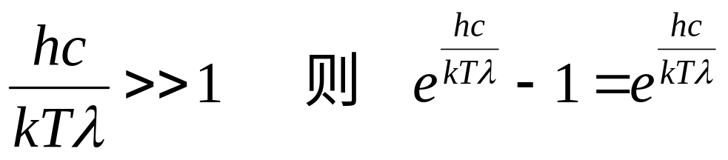
普通物理教案
代入普朗克公式，得瑞利-琼斯公式：
⑵当波长很小时，
代入普朗克公式，得维恩公式：

Slide 30
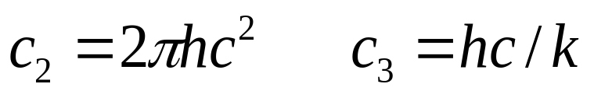
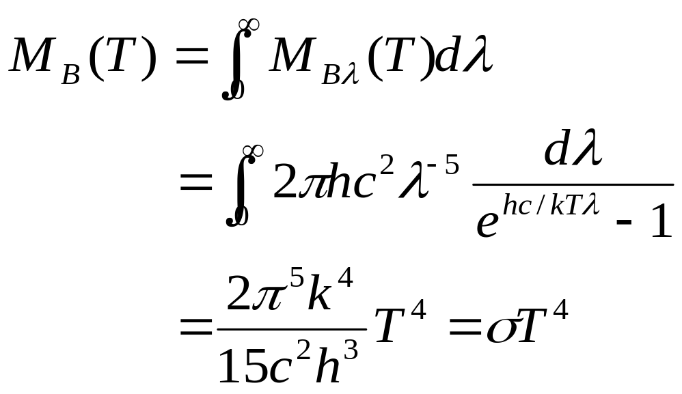
普通物理教案
其中：
⑶ 普朗克公式对波长积分可得斯忒藩-玻尔兹曼定律：

Slide 31
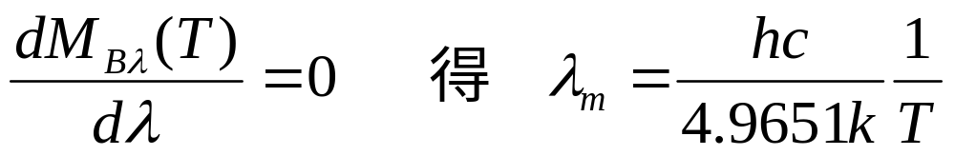
普通物理教案
⑷对普朗克公式求导，可得维恩位移定律
得：

Slide 32
普通物理教案
第 十二 周
第23章 量子光学基础 §23.2， §23.3，§23.4，§23.5(一般了解)
第24章 原子的玻尔理论 §24.1
作业： P423 23-2，23-3，23-4， * 23-5，23-8，23-10

Slide 33
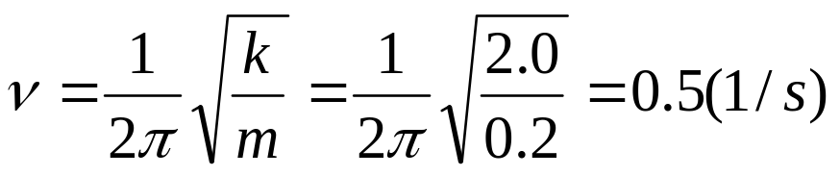
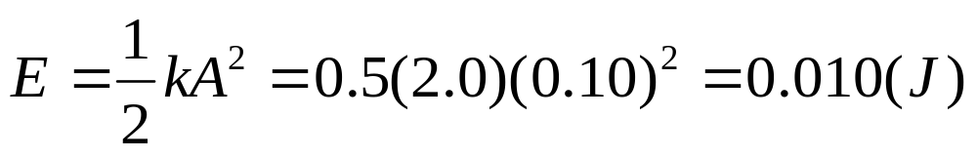
例题3：
普通物理教案
一个质量为0.2kg的物体挂在倔强系数k=2.0N/m的弹簧上，作振幅A=0.1m的谐振动。试问：⑴如果振子能量是量子化的，则n有多大？⑵如果振子的能量改变一个能量最小单位，则能量变化的百分比是多少？
解：⑴此振子的振动频率为：
振子的能量为：

Slide 34
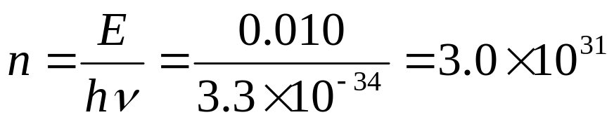
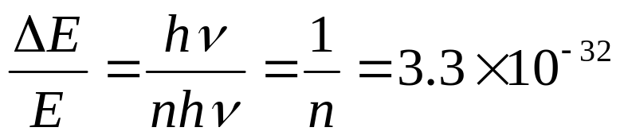
普通物理教案
由普朗克假设，量子数为：
⑵如果振子的能量改变一个单位，则能量变化的百分比为：
此变化十分微小，以至任何现代仪器都无法观测到。因此宏观振子可忽略量子效应，认为其能量变化是 连续的。

Slide 35
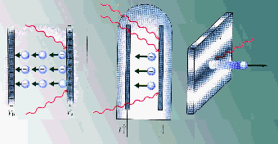
§23-3 光电效应
1887年，赫兹在作放电实验时偶然观察到光电效应现象。1900年，赫兹的同事勒纳德（P. Lenard）指出：光电效应是金属中电子吸收入射光的能量而从表面逸出的现象。1905年，伟大的物理学家爱因斯坦从理论上对光电效应作出了科学的解释。

Slide 36
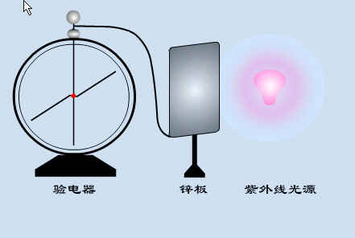
光电效应：
1890年前后，科学家们开始注意到：当可见光和其它电磁辐射照在一块金属表面上时，这些辐射能够从金属表面打出电子，这就是光电效应。

Slide 37
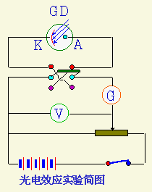
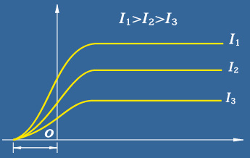
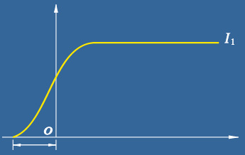
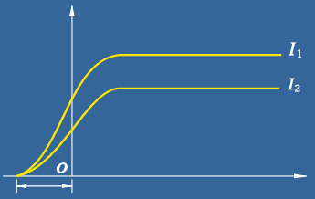
1. 光电效应的实验
i
i_{s1}
i_{s2}
反向截止电压
i_{s3}
U_{a}
U
光电流随电压的变化曲线

Slide 38
2. 光电效应的实验规律
只有光的频率大于一定值时， 才有光电子发射出来；
光电子的能量只与光的频率有关,与光强无关；
逸出光电子的多少取决于光强I ；
光照和光电子发射是即时的，滞后时间不超过10^{–9}秒。
3. 经典物理与实验规律的矛盾
光电子的能量只取决于光强，和光的频率无关；
当光强很小时，要使电子逸出，必须经较长时间的能量积累,不应是即时的。

Slide 39
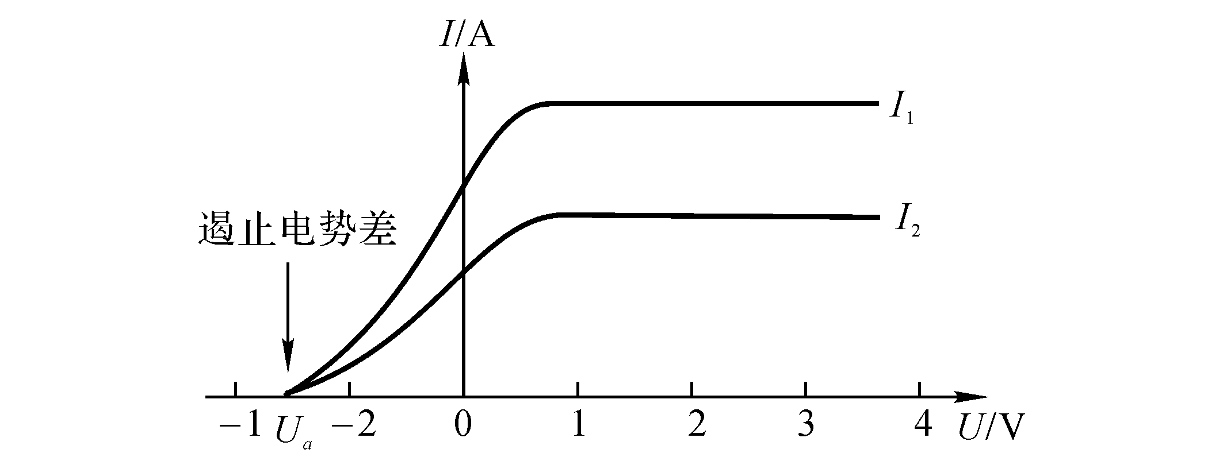
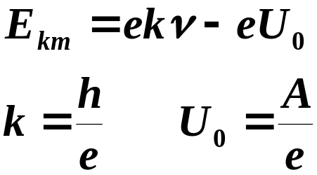
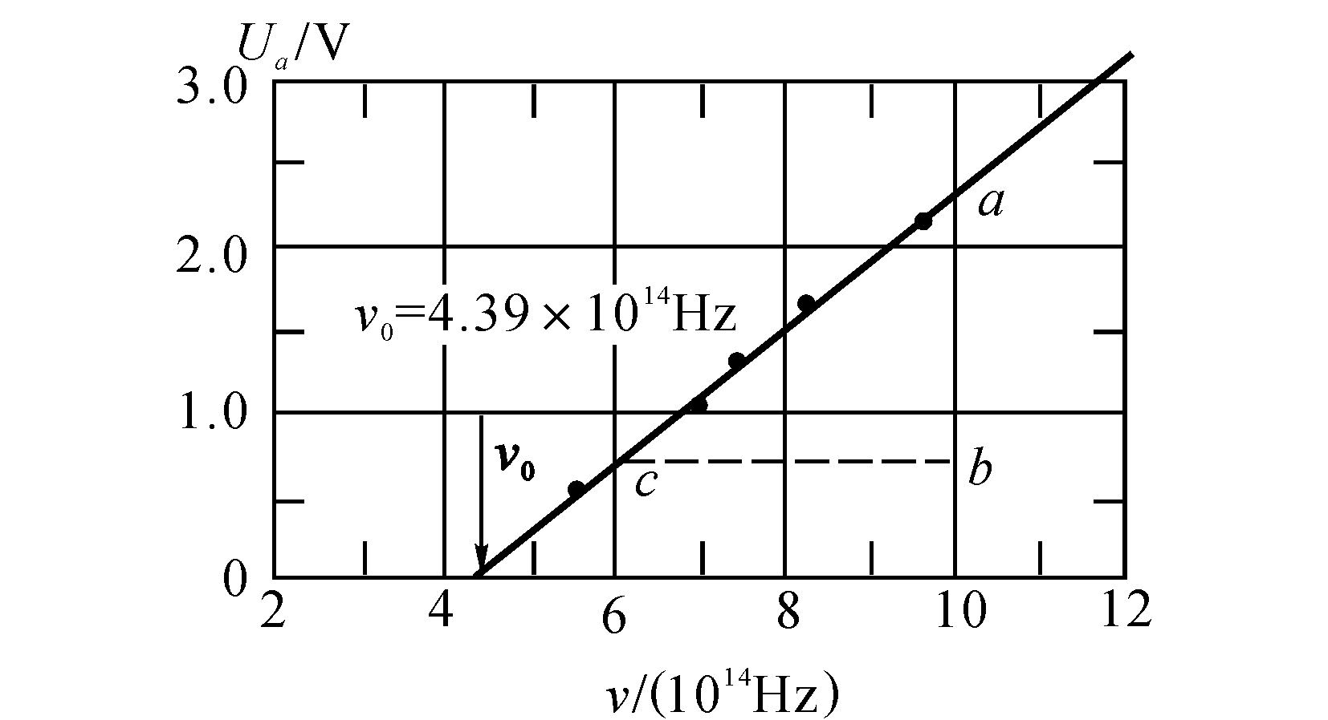
①.饱和电流与入射光强成正比；
②
③反应时间小于10⁻⁹秒。

Slide 40
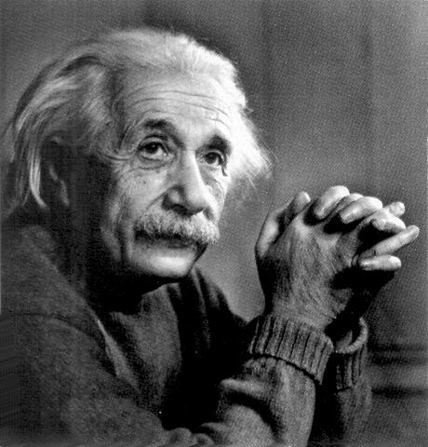
爱因斯坦把普朗克关于能量量子化的假定推广用来解释“光电效应”。
他指出：“按通常的想法，光的能量是连续地分布于光传播所经过的空间，当人们试图解释光电现象时，这种想法遇到了极大的困难”。
——《光的产生和转化的一个启发性观点》（1905）
为此，他进一步假定光的能量
也是量子化的，是由“能量子所组
成”，且“每个能量子将它的能量
转移给电子，与所有其它的量子关，
那么电子的速度分布，将与入射光
的强度无关；

Slide 41
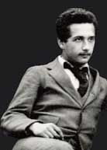
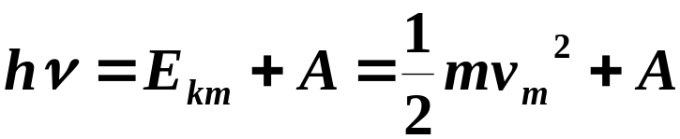
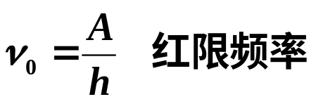
2.A.Einstein的光量子理论：
①能量本身也是由一份份能量包组成，这种能量包称为光量子，简称光子；
②每个光子的能量为ε=hν；
③光强为I 的光束，单位时间通过单位面积的光子数为N=I/hν。
用爱因斯坦的光量子理论，认为每次电子吸收一个光子，就可以很好地解释光电效应的所有实验规律！

Slide 42
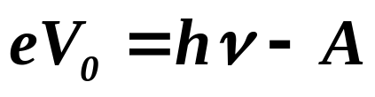
二、“光量子”假设遭到冷遇和怀疑
（1）光子的概念与人们原来对光的认识相差太大。
（2）由光电方程可得
即V₀与频率ν 成正比。但当时的实验还不够精确， 此式未得到很好的验证。
所以“光量子”假设不被科学界所接受。
普朗克认为“他可能在他的思索中失去目标”。
当时的科学家还是试图用经典波动理论来解释光电效应实验。

Slide 43
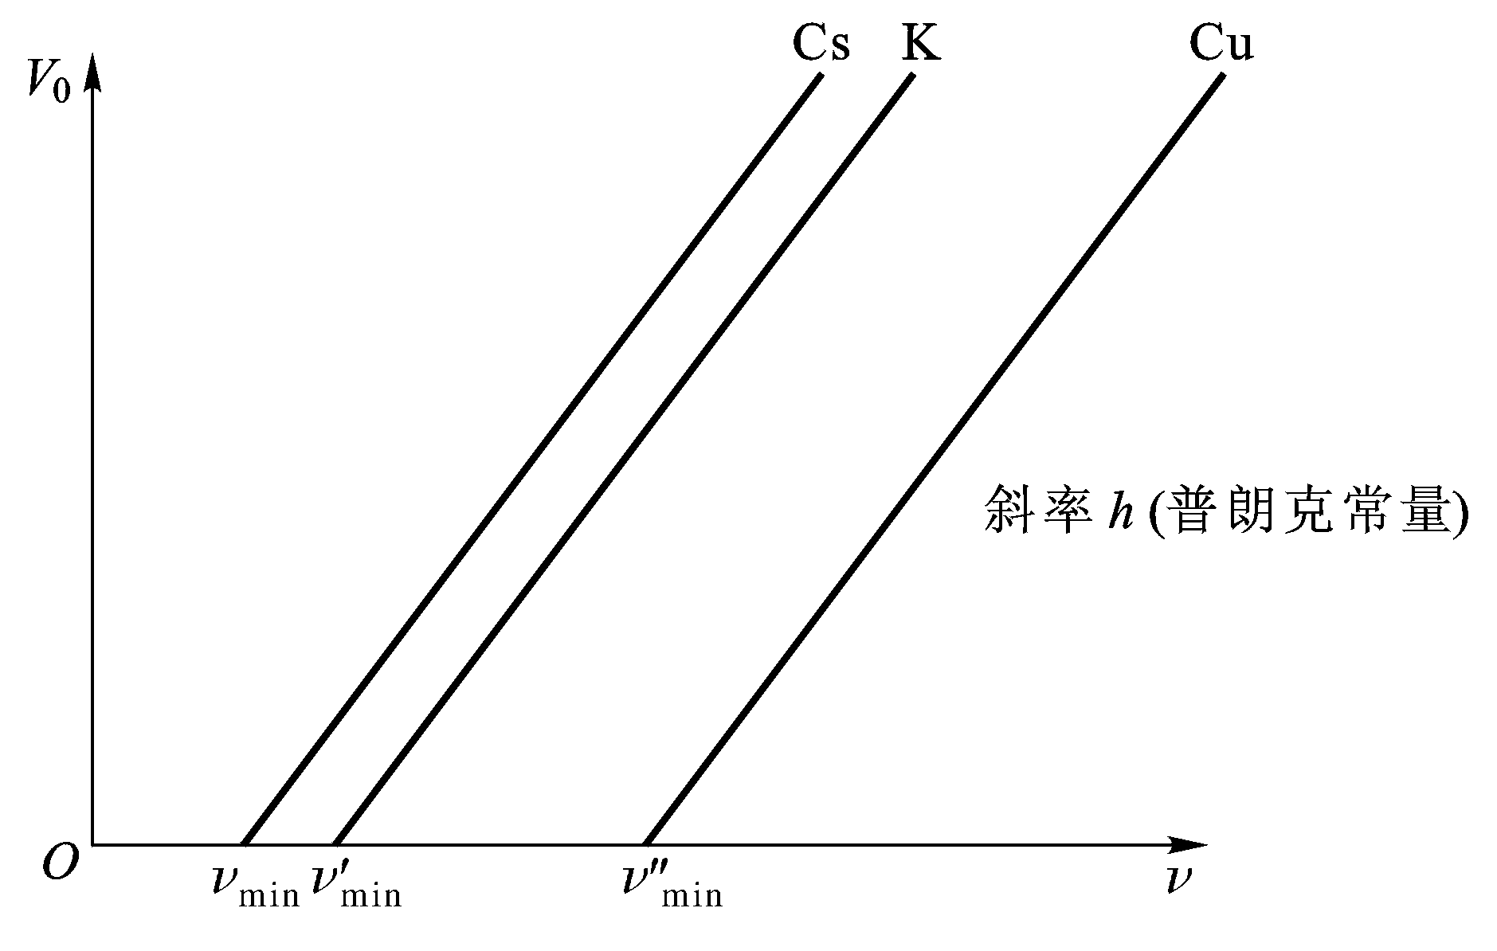
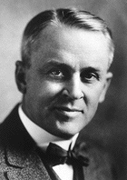
三、密立根实验
直到1914年，才由美国物理学家密立根全面验证了光电方程的正确性。
从V₀与ν 成正比，并从第一次直接从实验中测定了普朗克常数h。
密立根

Slide 44
1921年和1923年，爱因斯坦和密立根先后获得诺贝尔物理学奖。
很有意思的是，在1923年的领奖演说中，密立根公开承认自己曾长期对爱因斯坦的“光量子”观点和光电方程抱怀疑态度。他在演说中说道：
“与我自己预料的相反，这项工作终于在1914年成了爱因斯坦方程在很小实验误差范围内精确有效的第一次直接实验证据，并且第一次直接从光电效应测定普朗克常数h。”
密立根精神：
尊重事实，而不是尊重权威
不被传统观念束缚
有勇气否定自己

Slide 45
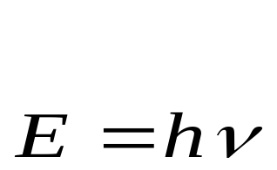
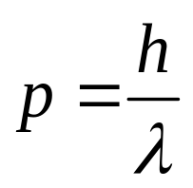
四、光的波粒二象性
1909年，爱因斯坦明确地提出了光的波粒二象性，并说这“可以被理解为波动理论和微粒说的一种统一”。
他提出两个著名的关系式：
将标志波动性的ν 和λ 通过h与标志粒子性的E和p联系起来了。
光在传播时显示了波动性，在与物质相互作用而转移能量时显示出了粒子性，两者不会同时显示出来。

Slide 46

1)波长是描述空间周期性, 对于电磁场这种空间连续分布的物质结构,很容易理解. 频率表征电磁场变化的时间周期性也很自然. 但是对于一个“粒子”呢?
2) 这里的粒子性仅限于具有一份能量和动量,传递是“跳跃”的,不连续的. 我们没有从实验中获得“粒子”的几何性质, 是一个点呢? 或许是一段线?
3)其实,我们任何时候都不可能确定“粒子”是个点,我们只能做到测量“粒子”在某个范围内,或者说大小的上限, 所以“粒子”可以是或长或短的“波”.
4)根据测不准原理, 粒子“波”的长短,与其动量(波长)的不确定性成反比,也就是粒子“波”越短,越象一个点粒子,波长越不确定,或者 越大, 相干性越差，也越不具有空间周期性。

Slide 47
总结:
1)波(场)不再是我们认为的连续分布的客观实在了,它是由一个个独立的量子构成.
2)量子通常不是一个几何点, 看起来像分布或大或小,或长或短的波. 量子的能量,动量完全确定的话,就是一列无穷长的波,所以通常量子的能量并非完全确定.
3)量子在几何上越象一个点,能量,动量越不确定,越不具有相干性,反之亦然. 或者说,一些量子更像经典粒子,另一些更像经典波, 我们称之为不同的量子态,下一章会继续讨论.

Slide 48
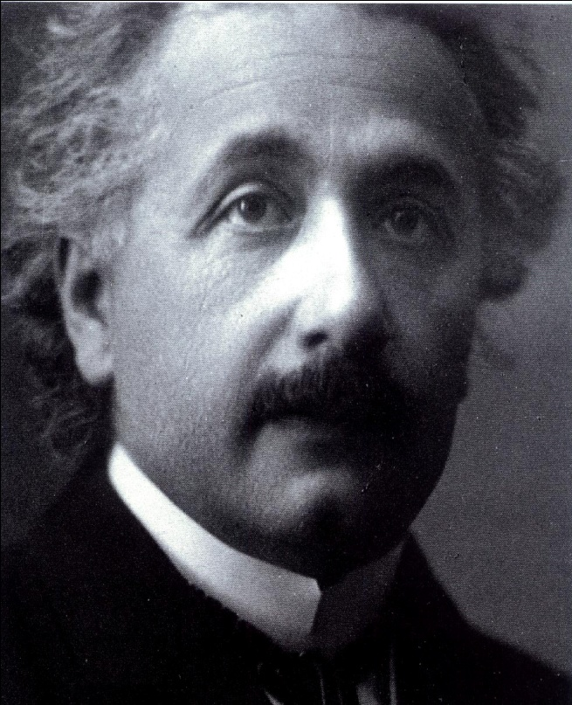
爱因斯坦因成功解释了光电效应, 获得1921年诺贝尔物理学奖。
A.Einstein
1879～1955

Slide 49

光子作为粒子，具有质量和动量
普通物理教案
爱因斯坦相对论中质能关系为：
频率为ν 的光子质量为：
光子动量：

Slide 50

普通物理教案
由于光子有动量，当光照射到物体上时，对物体将产生压力。前苏联的列别捷夫曾用精密的实验方法测得数量级很小的光压。
例题4：
波长为200 nm的光照射在逸出功为4 .2eV的铝表面上，求：（1）光电子的最大初动能；（2）铝的红限波长；（3）若入射光强为 2W/m² ，单位时间射到铝板单位面积上的光子数是多少？
解：
（1）

Slide 51




普通物理教案
（2）铝的红限波长
（3）单位时间射到铝板单位面积上的光子数

Slide 52
普通物理教案
§23-4 康普顿效应
光散射的波动学理论：电磁波通过物体，引起物体内带电粒子做受迫振动—可看作振动偶极子向四周辐射电磁波。带电粒子做受迫振动的频率等于入射电磁波（入射光）的频率。所以发射电磁波的频率应与入射电磁波的频率相同。上述理论不能解释X射线在石墨上产生的散射现象。
一、康普顿效应的实验规律
X射线散射实验装置如下图所示：

Slide 53

普通物理教案
X 射线管发射一束波长为λ ₀的X 射线，经石墨散射后其波长及相对强度可以由摄谱仪来测定。康普顿发现，在散射光谱中除了有与入射波长 λ₀ 相同的射线外，同时还有λ > λ₀ 的射线，这种改变波长的散射称为康普顿散射。实验指出：

Slide 54


λ₀
普通物理教案
⑴
原始
ϕ =0
⒈ 波长的偏移 随散射角ϕ 的增大而增加。随散射角的增大，原波长的谱线强度减小，新波长的谱线强度增大。
康普顿散射与角度的关系
⑵
ϕ =45⁰
强度
⑶
⒉ 在同一散射角下，对所有物质，Δλ都相同。但原波长的谱线强度随原子序数的增大而增大，新波长的谱线强度随之减小，见下图：
ϕ =90⁰
⑷
ϕ =135⁰
0.070
0.075
λ(nm)

Slide 55


普通物理教案
康普顿散射与原子序数的关系
λ₀
λ
λ₀
λ

Slide 56


普通物理教案
二、光子理论对康普顿效应的解释
入射的X射线光子与散射物质中的电子通过碰撞交换能量。电子获得部分能量，而光子的能量减小。
y
y
光子
光子
λ
电子
x
ϕ
x
λ₀
v=0
θ
碰撞前
碰撞后
电子
X 射线与静止的电子发生碰撞时，入射光子与散射光子的能量分别为：

Slide 57



普通物理教案
碰撞前后电子的能量分别为：
设碰撞为完全弹性碰撞，由能量守恒定律：
y
光子
λ
ϕ
x
θ
碰撞后
电子
由动量守恒定律得：
x方向分量式：

Slide 58


普通物理教案
y 方向分量式：
y
光子
λ
相对论的质能关系：
ϕ
x
θ
碰撞后
电子
以上各式联立，消去θ、v 可解得：

Slide 59

普通物理教案
理论计算结果与实验相符，说明光子理论的正确性。
上式中
称为电子的康普顿波长。
如果入射光子与原子中被束缚得很紧的内层电子碰撞，光子将相当于与整个原子作弹性碰撞（如乒乓球碰铅球），散射光子的能量基本上不减小，所以观察到的这部分散射光波长就与入射光波长相同。

Slide 60
普通物理教案
在重原子中，由于内层电子所占比例较大，弹性碰撞后能量不变的光子数较多，康普顿效应也就不明显了。
康普顿效应的物理意义：
⒈ 证实了光子具有质量、动量和能量。 ⒉ 说明能量、动量守恒定律在微观领域里同样
适用。

Slide 61

康普顿实验比光电效应更进一步证实了电磁辐射的“粒子性”，因为在解释光电效应实验时，只涉及到了光子的能量。而在解释康普顿效应时，不仅考虑了光子的能量，还考虑了光子的动量。
所以康普顿散射实验为爱因斯
坦的光量子假设提供了更完全的依
据，在这以后，怀疑“光量子”说
的人就非常少了。
康普顿因此获得1927年的诺贝
尔物理学奖。
康普顿

Slide 62

普通物理教案
例题5：
波长λ₀=0.02nm的X 射线与静止的自由电子碰撞，现在从与入射方向成 90°的方向去观察散射辐射，求：⑴散射X射线的波长；⑵反冲电子的能量；⑶反冲电子的动量。
y
y
λ
λ₀
x
x
θ
p_{e}
解：⑴散射后X射线的波长改变为：

Slide 63


普通物理教案
所以散射X射线的波长为：
⑵根据能量守恒，反冲电子获得的能量就是入射光子与散射光子能量的差值，所以：

Slide 64



普通物理教案
⑶根据动量守恒，有
y
λ
x
θ
p_{e}
所以：
又：

Slide 65


普通物理教案
少女？
老妇人？

